Slide 1
МАОУ «Дульдургинская СОШ №2»
ИЗ ПРАКТИКИ РЕАЛИЗАЦИИ МОДЕЛИ НАСТАВНИЧЕСТВА «УЧИТЕЛЬ - УЧЕНИК»
Выполнила учитель Дондокова Цыренжап Лхасарановна,
Учитель русского языка и литературы
МАОУ «Дульдургинская СОШ №2»
Чита, 2023

Slide 2
Актуальность проблемы
«Самый существенный недостаток в деле русского народного просвещения есть недостаток хороших наставников, специально подготовленных к исполнению своих обязанностей».
Д.К. Ушинский
Наставничество - универсальная технология передачи опыта и знаний, формирования навыков, компетенций, метакомпетенций и ценностей через неформальное взаимообогащающее общение, основанное на доверии и партнерстве».
Чеглакова Л., Сташенко А.

Slide 3
Введение
профессиональных педагогических стандартов
Введение новых ФГОС
Государственная образовательная политика РФ
НАСТАВНИЧЕСТВО
запросы общества
Реализация парадигмы «образование через всю жизнь»

Slide 4
Главное условие реализации наставничества
«учитель - ученик» -
создание творческой образовательной среды для урочной и внеурочной деятельности учащихся.
Она позволяет реализовать практики наставничества, направленные на духовно-нравственное воспитание обучающихся.
Наставляемые: обучающиеся по дополнительной общеразвивающей программе «Школа юного ученого».

Slide 5
Ключевая идея практики
Современные реалии формируют понимание того, что система наставничества может являться инструментом повышения качества образования, механизмом создания эффективных социальных лифтов.
Практика наставничества призвана усиливать образовательный эффект дополнительных общеразвивающих программ в области проектирования.

Slide 6
Актуальность практики
обоснована важностью реализации федерального проекта «Успех каждого ребенка», ориентированного на создание качественных условий для воспитания гармонично развитой и социально-ответственной личности. Современное образовательное пространство предлагает множество возможностей для развития обучающихся, в том числе через участие в конкурсах, олимпиадах и научно – практических конференциях. Предусматривает совершенствование опыта сопровождения одаренных детей с использованием ИОМ, образовательной программы «Юный ученый».
Содержание деятельности направлено на повышение эффективности образования высокомотивированных обучающихся, дает возможность проявить свои таланты не только в образовательной организации, но и за ее пределами.

Slide 7
Дорожная карта наставничества:
1. Цель, задачи.
2. Набор мероприятий, обеспечивающих решение задач.
3. Набор целевых индикаторов дорожной карты (количественные или качественные показатели, характеризующие реализацию мероприятия).
4. Описание требуемых ресурсов и рисков при реализации дорожной карты.
5. Ключевые точки при реализации дорожной карты.
6. План коммуникации (учащийся – наставник – администрация образовательной организации – другие вовлеченные участники).

Slide 8
Цель: создать образовательную среду для выявления, сопровождения и развития одаренных детей.
Этапы реализации практики наставничества:
1. Подготовка условий для запуска программы наставничества. 2.Формирование базы наставляемых.
3. Обучение наставника.
5.Формирование наставнических пар или групп.
6.Организация модели наставничества «учитель - ученик».
Работа включает встречу-знакомство, рабочую встречу, встречу-планирование ИОМ, комплекс последовательных встреч, итоговую встречу.
7.Завершение наставничества

Slide 9
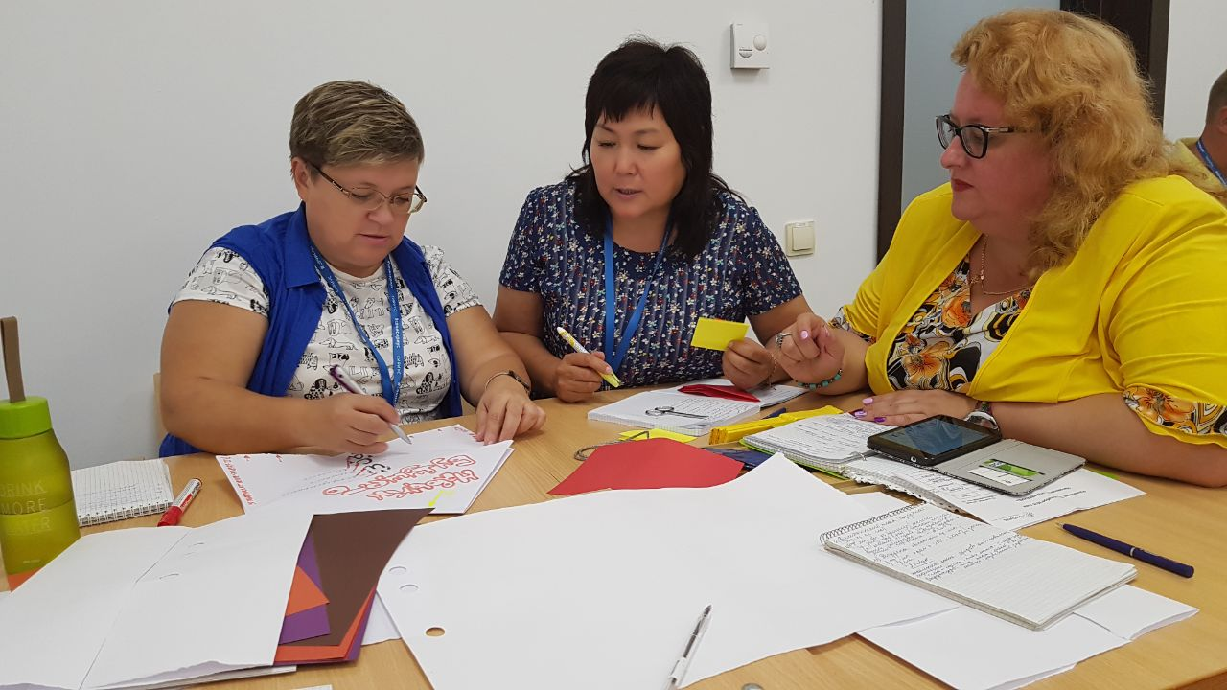
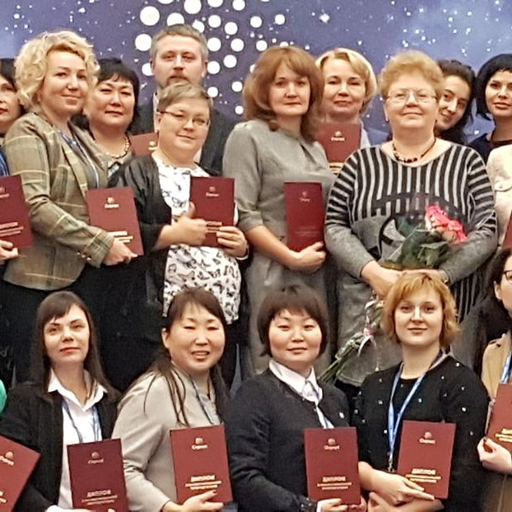
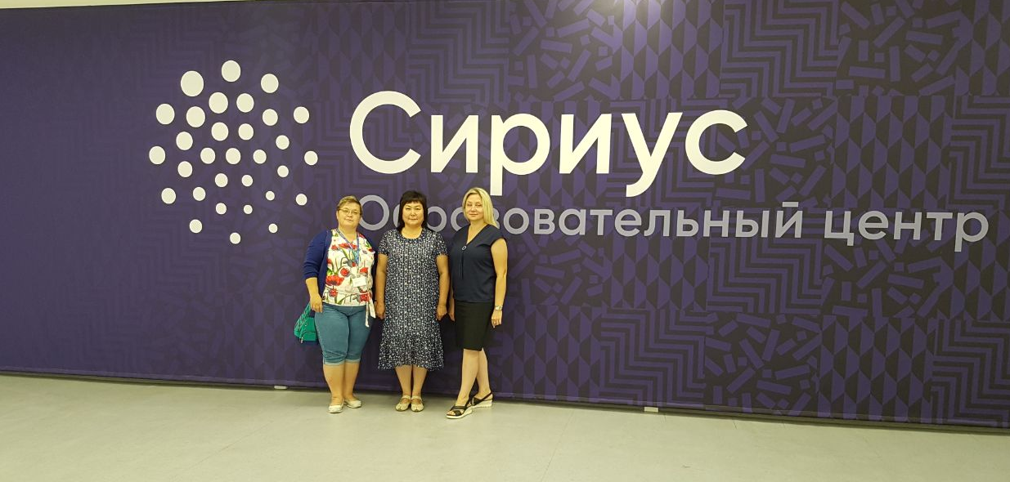
Обучение наставника
Шагаем в ногу со временем: актуальные образовательные программы, уникальный опыт, передовые технологии, профессиональный рост
1. ОЦ «Сириус». ОФ «Талант и Успех», 2018, 2021 г.
2.Курсы ФГАОУ ДПО «Академия Минпросвещения России», 2023.

Slide 10
Технология «Путь к успеху»
Разработчик | Дондокова Цыренжап Лхасарановна, МАОУ «Дульдургинская СОШ № 2», учитель русского языка и литературы.
Целевая аудитория | Педагогические работники
Целевые ориентиры | Отработка механизмов реализации практики наставничества «учитель– ученик», педагогической поддержки и сопровождения учащихся разных целевых аудиторий, создание условий для выявления, развития и поддержки обучающихся, имеющих интерес к исследовательской деятельности, их самореализации, профессионального самоопределения, формирования и становления интеллектуально-творческой личности.
Область применения | Образовательные организации.
Новизна | Совершенствование творческого опыта школьников проходит через технологию «Путь к успеху».
Апробация Срок реализации | МАОУ «Дульдургинская СОШ № 2» 5 лет

Slide 11
Технология «Путь к успеху»
Технологические операции
Технологические операции
Технологические операции
Юный исследователь
1 этап
2 этап
3 этап
Юный ученый
Педагогическая поддержка юного исследователя; передача и трансляция педагогического опыта через наставничество
Планирование и организация работы в «Школе юного ученого»; разработка и публикация методических продуктов
Психолого-педагогическое сопровождение по подготовке к научно-практическим конференциям
Саморазвитие юного ученого
Подготовка к конкурсным мероприятиям

Slide 12
Основные мероприятия практики
Реализуется программа наставничества «Путь к успеху», осуществляется индивидуальное сопровождение одаренных ребят через ИОМ. Установлены партнерские связи с учреждениями Дульдургинского района и Забайкальского края.
Обеспечено участие учащихся в конкурсах разного уровня и их победы : Лхасаранов Самбу- финалист всероссийского фестиваля творческих открытий и инициатив «Леонардо»; Дондокова Екатерина – победитель краевого конкурса «Будущее Забайкалья» (2014), обладатель губернаторской премии. Базарова Юмжана – ученица 7 класса, победитель региональной НПК «Шаг в будущее. Юниор», она удостоена специального диплома в номинации «За оригинальное решение исследования задач» в XX Российском соревновании юных исследователей (2022). Загдаев Булат – победитель региональной НПК «Шаг в будущее» в секции «Литературоведение» (2022), Дондокова Амина – призер региональных НПК «Шаг в будущее» в секции «Русский язык» (2 место) и культурологии (3 место), всероссийского конкурса исследовательских и проектных работ «Вектор» (входит в Перечень мероприятий Министерства просвещения Российской Федерации), она заняла 2 место (2022), победитель конкурсного отбора в президентский центр для одаренных детей ОЦ «Сириус», участник смены «Литературное творчество: классическая литература» (2019), участник международного дистант-форума «Шаг в будущее 2021», победитель конкурса портфолио МДЦ «Артек», участница профильной смены «Мир искусства» и др.; Амина удостоена медали «Гордость Забайкалья». Гурожапов Баир (2017), Дондокова Амина (2017), Дондоков Тимур (2016, 2017), Лхасаранов Александр (2016) – победители всероссийского конкурса «Мир открытий», они участники профильной смены «Мир открытий» Русского географического общества в ВДЦ «Океан». Гантимурова Сабрина и Дамдинова Сарана стали призерами, заняв III места во Всероссийском конкурсе с международным участием «Буквица славянская» (2023) и др.

Slide 13
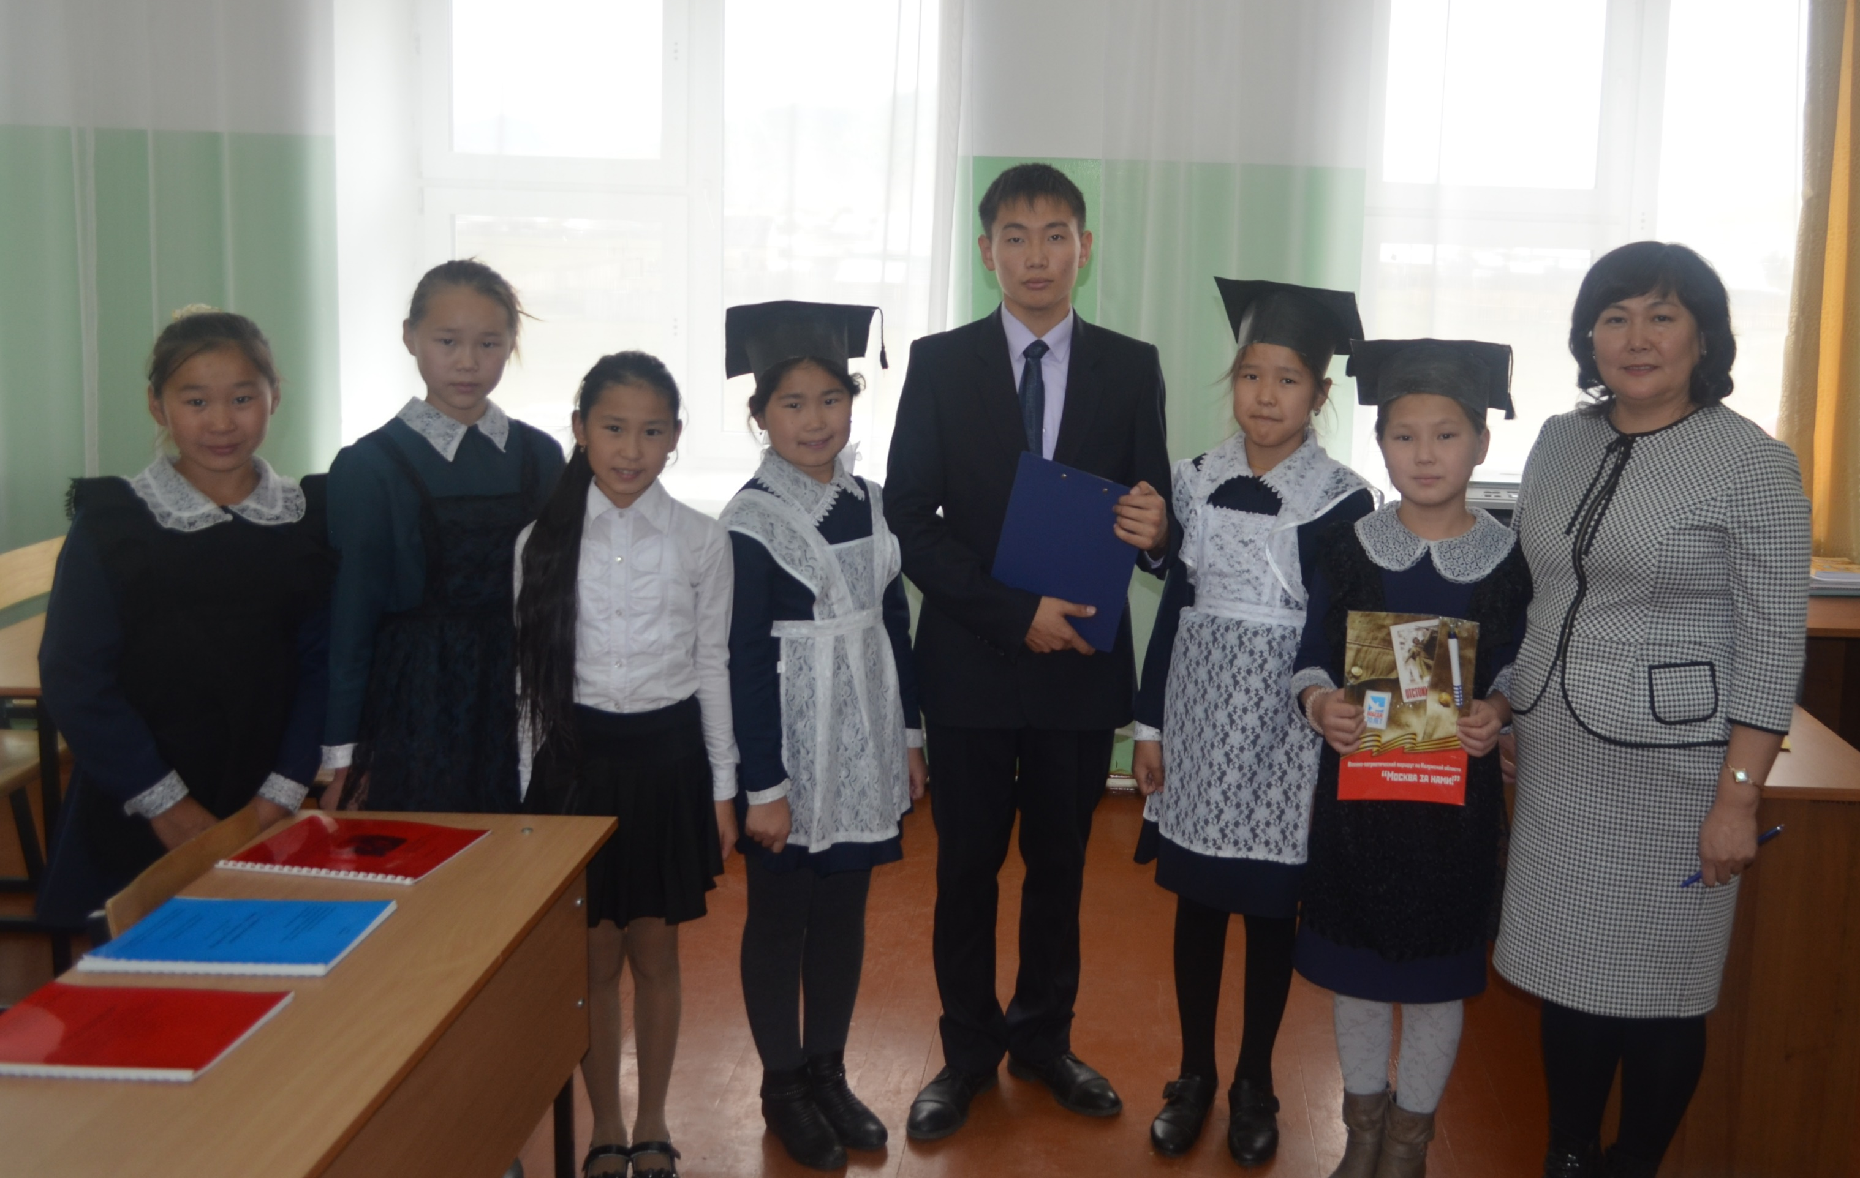
Основные мероприятия практики

Slide 14
Желание продолжать свое исследование
Повышение уровня удовлетворенности творческой работой и улучшение психоэмоционального состояния
Качественный рост успеваемости и улучшение поведения
Стимул и ресурс для комфортного становления и развития внутри «Школы юного ученого»
Оцениваемые результаты у наставляемого
Сокращение числа конфликтов с педагогическим и родительским сообществами
Победы в конкурсах, фестивалях, научно-практических конференциях

Slide 15
Повышение уровня удовлетворенности собственной работой и улучшение психоэмоционального состояния
Рост числа специалистов,
желающих продолжать свою работу в качестве учителя на данном коллективе/образовательной организации
Качественный рост успеваемости и улучшение поведения в подшефных классах
Сокращение числа конфликтов с педагогическим и родительским сообществами
Профессиональные советы и рекомендации
Оцениваемые результаты у наставника
Стимул и ресурс для комфортного становления и развития внутри организации.
Рост числа собственных профессиональных работ: статей, исследований, методических практик молодого специалиста
усиление уверенности в собственных силах и развитие личного, творческого и педагогического потенциала.

Slide 16
Результаты внедрения практики наставничества
Результатами практики индивидуальной траектории развития учащегося по дополнительной образовательной программе «Юный ученый» стали достижения учащегося в конкурсах и олимпиадах разного уровня: районных, региональных, федеральных, при этом с нарастающим итогом увеличивается количество призовых мест в данных мероприятиях, соответственно качество участия.
Обобщение итогов участия детей в конкурсах отражается в различных мониторингах. В результате можно увидеть, как усвоение обучающимися дополнительной образовательной программы, внеурочная работа под руководством наставника обеспечивают полноценное развитие личности, раскрывают творческие способности в определенном направлении, мотивируют к расширению теоретических знаний и практических навыков в избранной области, что помогает самореализации и самоопределению личности, её профориентации.

Slide 17
Результаты внедрения практики наставничества

Slide 18
«Что наставничество дает ученику?»
Высокий уровень включенности наставляемых во все социальные, культурные и образовательные процессы организации, положительное влияние на эмоциональный фон в коллективе, общий статус организации, лояльность учеников и будущих выпускников к школе, стимул к культурному, интеллектуальному, физическому совершенствованию, самореализации, а также развитию необходимых компетенций.
«Что наставничество дает наставнику для профессионального развития?»
Педагог-наставник развивает свои профессиональные качества: методические, психолого-педагогические, информационные
«Чем наставник помогает образовательной организации?»
Образовательное учреждение повышает культурный и профессиональный уровень подготовки кадров (развитие кадрового потенциала); достижения высокого качества образования; улучшает взаимоотношения между коллегами.

Slide 19
Дорогие коллеги-наставники!
Хочу выразить слова огромной благодарности Вам, за Ваш труд. За то, что изо дня в день Вы каждому из своих учеников и молодых коллег дарите частичку себя. Вы даете знания, делитесь своим опытом с молодыми коллегами, уделяете свое внимание и, в конце концов, дарите частичку своего сердца.
Спасибо за Ваш профессионализм, уникальный подход к каждому ребенку и молодому учителю, Ваше безграничное терпение и ответственность.
От чистого сердца я хочу сказать Вам большое спасибо за Ваш труд, за Ваше терпение, за Ваше умение находить в каждом ребенке и молодом учителе талант, за Ваши старания, за Вашу поддержку.
Я искренне желаю Вам здоровья, благополучия, крепких сил и замечательного настроения. Пусть каждый день открывает что-то новое и доброе не только для Ваших учеников и молодых коллег, но и для Вас, пусть и летом, и зимой, и весной, и осенью Ваша жизнь будет яркой, веселой и интересной!

